Slide 1
"Секреты успешных родителей
(связь поколений, компетентность, создание и управление семейными событиями)"
(Фонд Президентских грантов)
Проект реализуется с использованием гранта президента Российской Федерации на развитие гражданского общества, представленного фондом президентских грантов.
Клюева Надежда Владимировна – директор НП "Региональная ассоциация психологов- консультантов", зав. кафедрой консультационной психологии ЯрГУ им. П.Г. Демидова,
профессор, доктор психологических наук
Ярославль, 2018

Slide 2
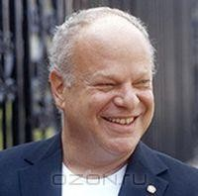
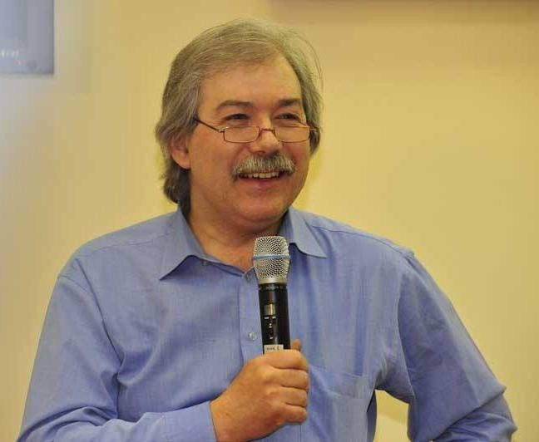
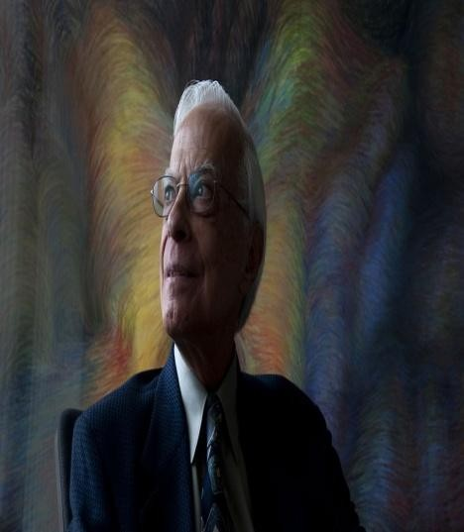
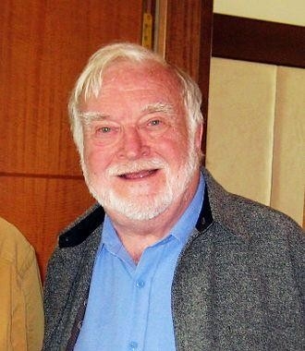
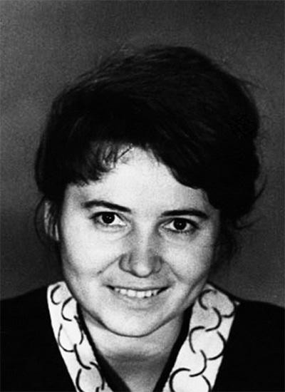
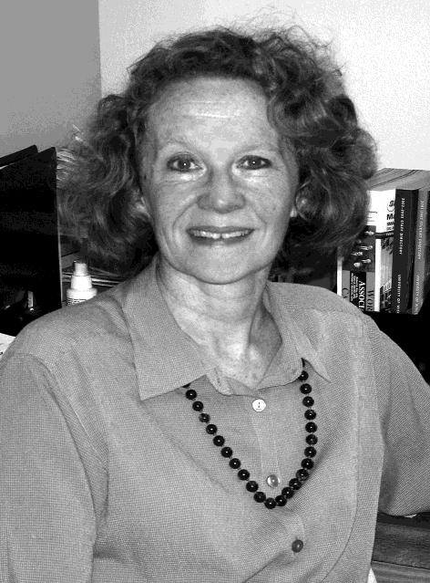
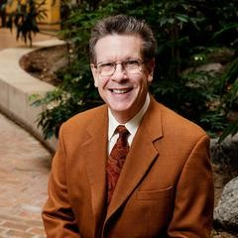
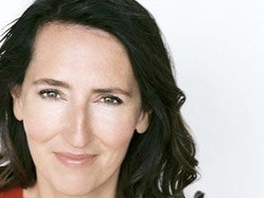
Позитивные лица позитивной психологии
Цель – помогать здоровым
людям становиться счастливее

Slide 3

Три основных направления исследований:
положительные эмоции и субъективное ощущение счастья: наслаждение, удовлетворение жизнью,
чувство близости, конструктивные мысли о себе и своём будущем, оптимизм, уверенность в себе,
наполненность энергией);
позитивные черты характера:
мудрость, любовь, духовность, честность, смелость,
доброта, творчество, чувство
реальности, прощение, юмор,
щедрость, альтруизм, эмпатия, оптимизм, осмысленность жизни, принятие себя, забота о себе, жизнестойкость, цели и представления о будущем, Любовь
социальные структуры, способствующие счастью и развитию людей: здоровая семья, здоровая среда на рабочем месте, здоровые социальные сообщества

Slide 4
Психологическое благополучие
Рифф К. (Ryff, 1989): метод измерения благополучия на основе 6 факторов
принятие себя
позитивные отношения с другими
независимость
контроль над обстоятельствами
наличие цели в жизни
личностный рост

Slide 5
Задачи
позитивного образования
Способствовать благополучию, расцвету и
оптимальному функционированию детей, родителей, воспитателей, учителей, учебных заведений
предотвращение: тревоги и депрессии, выгорания, суицидов, зависимостей = жизнестойкость
развитие: сильных сторон, позитивных отношений, актуализация потенциала индивидов и групп = well- being (благополучие).

Slide 6
Что может дать позитивная
психология
Быть счастливым: Знания, умения и навыки, которые помогают человеку прожить психологически благополучную, здоровую и успешную жизнь
Эмоциональный интеллект: понимание своих и чужих эмоций, управление ими
Позитивные отношения: умение их устанавливать
  Продуктивные и психологически здоровые стратегии
совладания с проблемами и стрессом
Знания о сильных сторонах личности, умение их использовать в жизненных ситуациях
Внутренняя мотивация: поддержка увлечённости, состояний потока
Смысл деятельности: способность ее обнаруживать

Slide 7
Возможности технологии создания и управления событиями в развитии компетентности родителей и воспитании ребенка
Жизненные события - поворотные пункты индивидуального развития личности и семьи Cобытия - жизненные истории, существуют у человека по поводу тех или иных фактов и
явлений, которые значимы, запоминаются и транслируются
Воспитание ребенка в семье имеет смысл, если наполнено событиями
Создавая событие, родители развивают свою психолого-педагогическую компетентность
Создание семейных событий – это «Социальное творчество», предполагающее активность членов
семьи
Создание событий - эффективный инструмент сплочения семьи, который учит кооперативности, развивает способности, формирует навыки коммуникации, ответственности, самоменеджмента.
Благодаря созданию событий формируется преемственность традиций , усиливается связь поколений; используется опыт, накопленной межпоколенной семьей
События «вплетены»и жизненный путь человека и семьи, создают их биографию. становятся
частью истории семьи через мифы, фото, кино, видеосъемку, рисование и др. способы фиксации событий
События создают изменения и поддерживают стабильность в семье
Ресурсность событий с точки зрения мотивации на развитие, создания позитивных эмоций, вовлечения окружающих (в том числе, сверстников ребенка, соседей)
Событие может быть привлекательным для окружающих и сделать семью открытой и
дружественной окружению.
Создание событий самими детьми, проживание личностно значимых ситуаций во взаимодействии с близкими значимо для из психологического благополучия.
События могут быть созданы с использованием IT-технологий (слайд-шоу, создание фильмов,
семейные/ совместные/парные компьютерные игры , Instagram, VK , sms – пересылка фото, шуток и пр.)
Примеры семейных событий: туристическое путешествие, приглашение гостей (сверстников ребенка) с родителями; домашний театр, поделки собственными руками, мультфильм, который создается всей семьей и др.

Slide 8
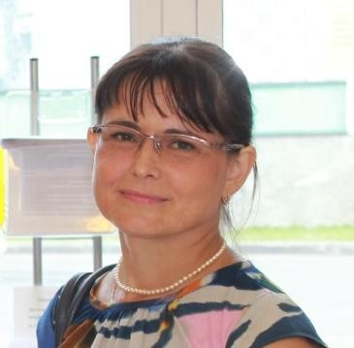
КОМАНДА СПЕЦИАЛИСТОВ
www.rapk.org

Slide 9
ПИЛОТНЫЕ ПЛОЩАДКИ
г. Ярославль
МДОУ «Детский сад № 22»
МДОУ «Детский сад № 25»
МДОУ «Детский сад № 52»
МДОУ «Детский сад № 145»
г. Данилов
МБДОУ «Детский сад № 1»
МБДОУ детский сад общеразвивающего вида «Солнышко»
г. Тутаев
МДОУ «Детский сад № 3»
МДОУ «Детский сад № 5»
г.Ростов
МДОУ «Детский сад № 5 Серпантин»
МДОУ «Детский сад № 2 р.п.Семибратово»
село Вятское
МБДОУ Детский сад №6

Slide 10
ОСНОВНЫЕ НАПРАВЛЕНИЯ ПРОЕКТА
“Родительский университет” - цикл интерактивных лекций, посвященных вопросам родительства, семейных отношений
МАСТЕР-КЛАССЫ в 11 детских садах
МАРАФОН ДЛЯ СЕМЕЙ «Жизнь семьи в фильмах» (февраль-июнь 2019 г.)
СОЗДАНИЕ БРОШЮРЫ «Коллекция семейных событий» (алгоритм создания и управления семейными событиями и лучшие практики, представленные семьями и собранные психологами)
Фестиваль семейных событий в селе Вятское
Обучение психологов детских садов современным технологиям повышения родительской компетентности
Просветительские статьи
Просветительские ролики

Slide 11
Родительский университет
18.30 – 19.30, ПОСЛЕДНЯЯ СРЕДА КАЖДОГО МЕСЯЦА
актовый зал ЯрГУ им. П.Г.Демидова (ул. Советская, 14, 2 этаж)
Дата | Лекция
19 декабря | Биография семьи (семейную историю создаем сами)
30 января | Гения растим с пеленок! - польза и вред раннего развития детей
27 февраля | По ту сторону детского страха
27 марта | В кругу друзей: особенности общения детей со сверстниками (как научиться дружить)
24 апреля | Детки и деньги - основы семейной финансовой грамотности
29 мая | Внимание: опасность! (психология безопасного поведения для детей)
26 июня | Школьные годы чудесные: о психологической подготовке родителей и ребенка к школе
25 сентября | Капризный аппетит (психология формирования пищевого поведения у детей)
30 октября | Детские истерики - что вам хочет сказать ребенок?
27 ноября | Источники ресурсов родителей (где и как восстанавливать энергию родителям?)

Slide 12
МАСТЕР-КЛАССЫ
ДАТА | ТЕМА 1 года участия | ТЕМА 2 года участия
февраль 2019 г. | «Секреты счастливых семей» | Конструктор детских праздников (как самостоятельно спланировать, организовывать и проводить детский праздник,
 |  | чтобы он стал значимым событием в жизни
 |  | семьи)
апрель 2019 г. | «Играем всей семьей» | Путешествуем всей семьей (как сделать путешествие значимым событием в жизни семьи и наполненным психологическими смыслами)
октябрь 2019 г. | «Домашние посиделки» (традиционные и семейные настольные игры) | Давайте жить дружно! (психология семейного гостеприимства и добрососедства)
ноябрь 2019 г. | «А у нас во дворе» (традиционные и семейные подвижные игры)

Slide 13
Марафон для семей
«Жизнь семьи в фильмах»
направленный на создание коллекции семейных событий традиционных для русской культуры и
значимых для современной семьи.
(продолжительность: февраль – июнь 2019 г.)
Форма проведения
- группа в соц. сетях,
содержащая контент из выполненных домашних заданий, полученных на мастер-классах по созданию и управлению семейными событиями.

Slide 14
Новости, расписание, статьи:
rapk.org vk.com/school_psy #секретыродителей
Запись на индивидуальные консультации: 663-611
15

Slide 15
КОНТАКТНАЯ ИНФОРМАЦИЯ
Елена Геннадьевна Руновская, к.псих.н., член НП «Региональная
Ассоциация психологов-консультантов»
8-980-700-45-09
erunovskaya@bk.ru Тел. 66-36-11
(4852) 788-688

